Slide 1

Inžinerinė praktika KTU ekonomikos ir verslo fakultete
KTU Inžinerijos licėjaus
III klasės mokinio
Vytenio Kriščiūno

Slide 2
Turinys
Praktikos eiga
„Sukurk pats“
Renginio programa
Rėmėjai
Papildoma infromacija
Nuotraukos
Praktika
Išvados

Slide 3
Praktikos eiga
Pirmą praktikos dieną mus supažindino su renginių organizavimo ypatumais, turėjome patys sugalvoti tam tikros rūšies renginį ir pasirengti jo pristatymui.
Antrą praktikos dieną stebėjome, kaip dirba studentai ir pristatėme parengtą projektinį darbą.

Slide 4
„Sukurk pats“
Tai grupės, kurioje aš dirbau, pristatomasis darbas. Sugalvojome renginį, kuriame dalyvautų moksleiviai, norintys išmokti, kaip reikia kurti internetinę svetainę.
Vieta: Kauno informacinių technologijų mokykla.
Data: 2020 m. vasario 22 d.
Renginio trukmė: 12:00 – 18:30 val.
Renginys nemokamas, registracija internetu.

Slide 5
Renginio programa
„WordPress“ diegimas (įvadas) 12:00 – 12:30 val.
Svetainės tema, redagavimas 12:30 – 12:45 val.
Svetainės dizainas 12:45 – 14:45 val.
Pertrauka 14:45 – 15:00 val.
Puslapiai, teksto rašymas ir redagavimas 15:00– 16:15 val.
Failų kėlimas 16:15 – 17:00 val.
Pertrauka 17:00 – 17:15 val.
HTML panaudojimo galimybės 17:15 – 18:00val.
Svetainės paleidimas internetinėje erdvėje 18:00 – 18:30val.

Slide 6
Rėmėjai
Turėjome rasti rėmėjų mūsų renginiui ir sugalvoti kaip juos pasikviesti. Mes būtume remiami, o rėmėjams tuo tarpu suteiktume reklamą.
Rėmėjai:
Kauno IT mokykla (suteikia patalpas);
„Maxima“ (teikia maistą);
Kauno miesto savivaldybė (suteikia finansinę paramą);
„Topo Centras“ (tiekia įrangą, aparatūrą);
„Vero Cafe“ (vaišina kava pertraukų metu).
Reklama:
Instagram;
Facebook;
Snapchat;
Logo skrajutėse;
Logo ant organizatorių marškinėlių .

Slide 7
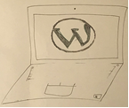
Papildoma infromacija
Vedėjas: Jonas Nainys. LOGO
Dalyviai: moksleiviai (9 – 12 kl.).
Dalyvių skaičius nuo 50 – 100 žmonių.
Sąmata:
Vanduo (100 vnt.) – 55 eurai;
Skrajutės (1000 vnt.) – 10 eurų.

Slide 8
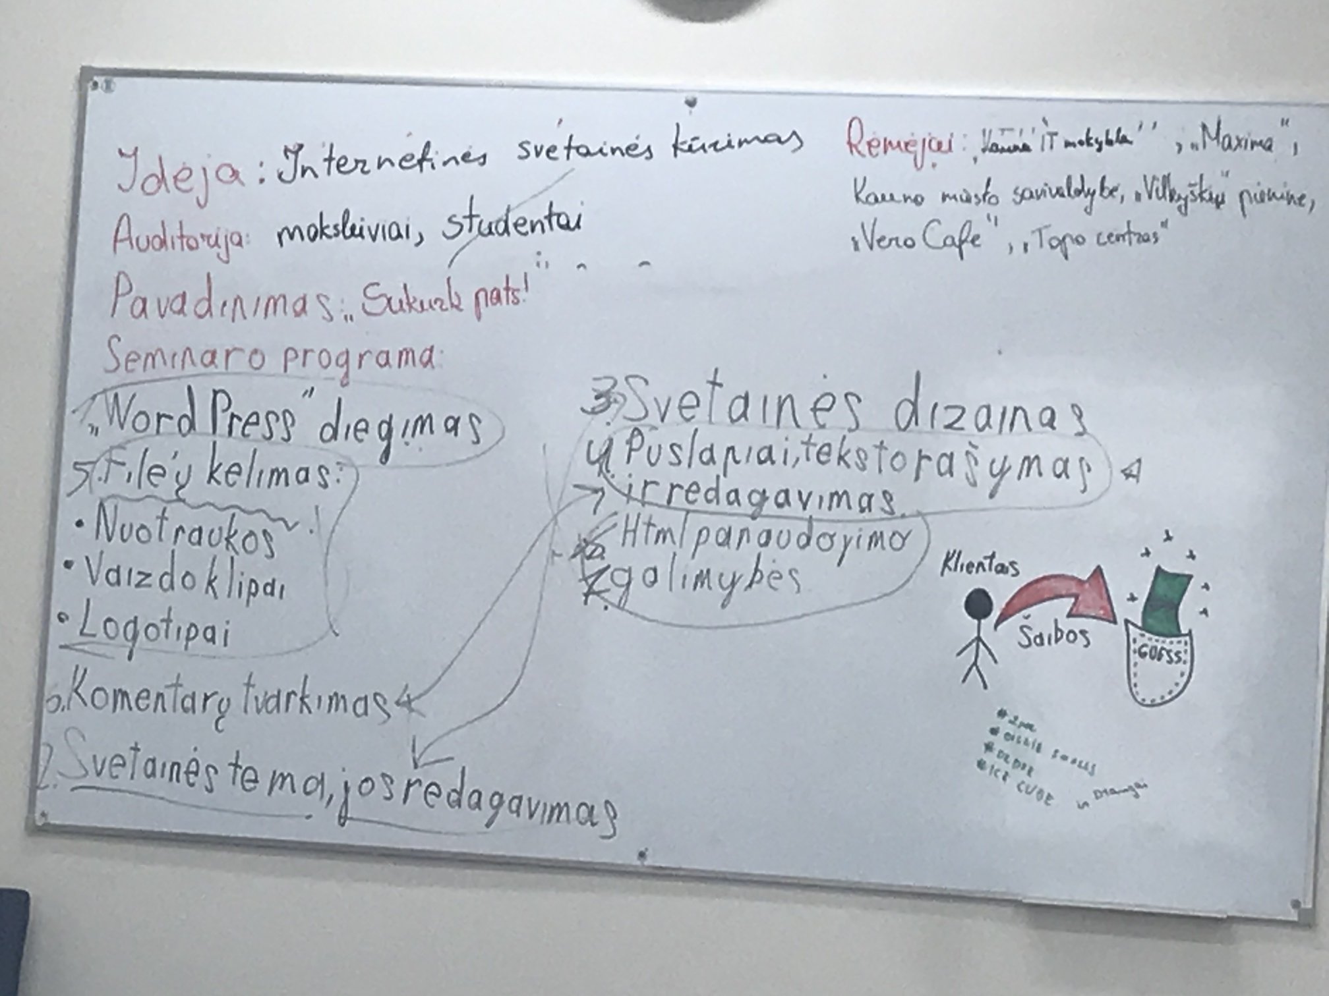
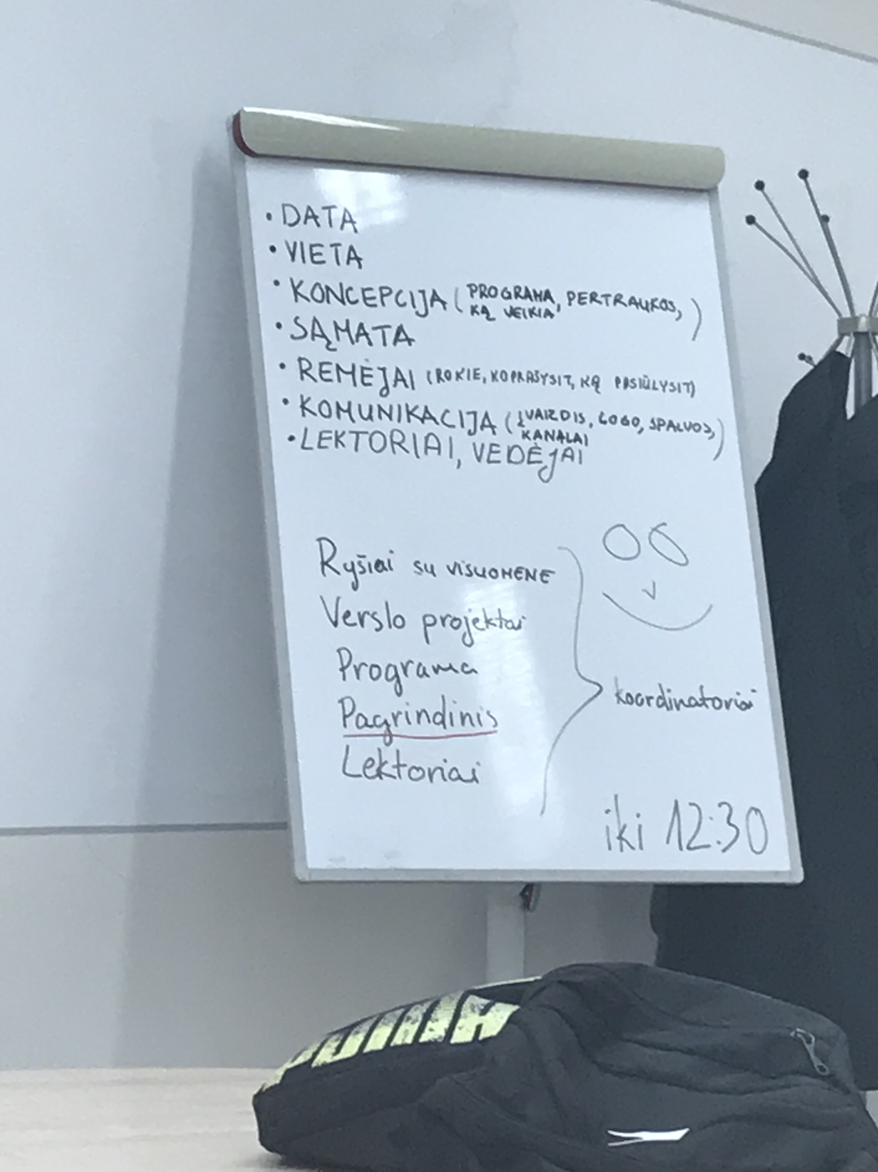
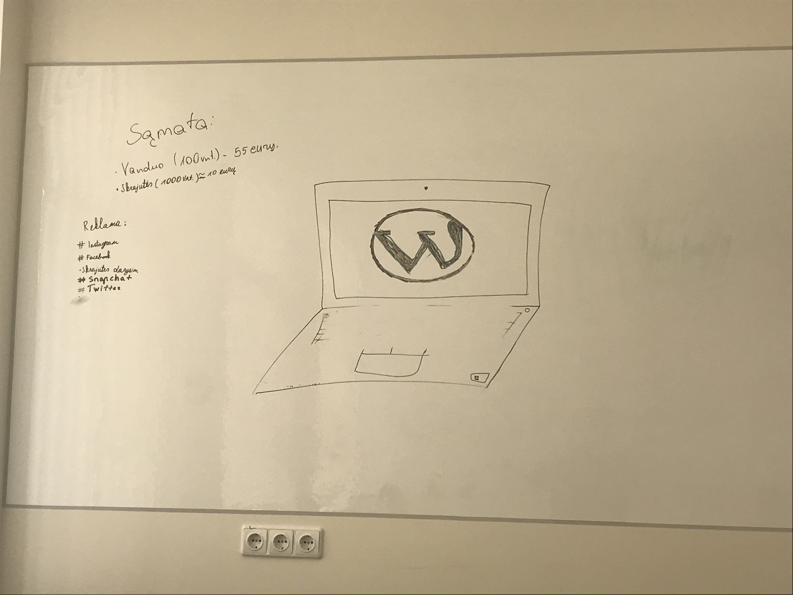
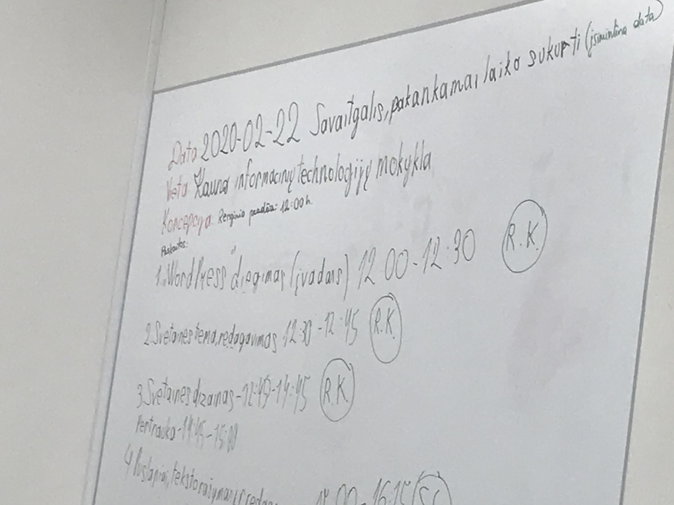
Nuotraukos

Slide 9
Praktika
Inžinerinė praktika truko dvi dienas, dirbti grupėje buvo labai malonu ir įdomu, daug sužinojau apie renginių organizavimą. Mus prižiūrintys studentai (mokytojai) buvo labai malonūs, padėjo susitvarkyti su bet kokia iškilusia problema ar sunkumu.
Su manimi praktiką atliko:
Tomas Paukštys
Liutauras Kurtinaitis
Lukas Žičkevičius
Ralfas Romeika

Slide 10
Išvados
Praleistas laikas atliekant praktiką buvo labai naudingas, maloni atmosfera, geri darbo rezultatai, įgijau žinių, kurios bus naudingos ateityje.

